Slide 1
第二章 数据预处理
Data Preprocessing

Slide 2
第二章 数据预处理
Data Preprocessing
为什么对数据进行预处理
数据对象及其统计描述
数据相似性与相异性的度量
数据清理
数据集成和变换
数据归约

Slide 3
第二章 数据预处理
Data Preprocessing
为什么对数据进行预处理
数据对象及其统计描述
数据相似性与相异性的度量
数据清理
数据集成和变换
数据归约

Slide 4
为什么进行数据预处理？
现实世界的数据是“脏的”：数据多了，什么问题都会出现。
  不完整
    缺少数据值；缺乏某些重要属性；仅包含汇总数据；
    e.g., occupation=""
  有噪声
    包含错误或者孤立点
    e.g., Salary = -10
  数据不一致
    e.g., 在编码或者命名上存在差异
    e.g., 过去的等级：“1,2,3”, 现在的等级：“A, B, C”
    e.g., 户籍系统中的身份证号前后不一致
    e.g., Age=“42” Birthday=“03/07/1997”
期待数据完美是不现实的！
Notes:
没有高质量的数据，就不可能得到高质量的挖掘结果

Slide 5
数据为什么会变“脏”？
数据不完整的成因
  数据收集的时候就缺乏合适的值
  数据收集时和数据分析时的不同考虑因素
  “人为/硬件/软件”的问题
噪声数据（不正确的值）的成因
  数据收集工具的问题
  数据输入时的“人为/计算机”造成的错误
  数据传输中产生的错误
数据不一致性的成因
  不同的数据源
  违反了某种一致性原则

Slide 6
数据预处理为什么是重要的？
没有高质量的数据，就没有高质量的挖掘结果。
  高质量的决策必须依赖高质量的数据。
    e.g. 重复值或者空缺值将会产生不正确的挖掘结果。
数据预处理是数据挖掘过程中占工作量最大的一个步骤。(60%的工作量)

Slide 7
数据质量的多维度量
一个广为认可的多维度量观点：
  精确度
  完整度
  一致性
  可信度
  附加价值
  可解释性

Slide 8
数据预处理的主要任务
数据清理
  填写空缺的值，平滑噪声数据，识别、删除孤立点，解决不一致性。
数据集成
  集成多个数据库或文件。
数据变换
  规范化：将数据规范化到统一的范围内。
数据归约
  得到数据集的压缩表示，它比原始数据集小得多，但可以得到相同或相近的挖掘结果。

Slide 9
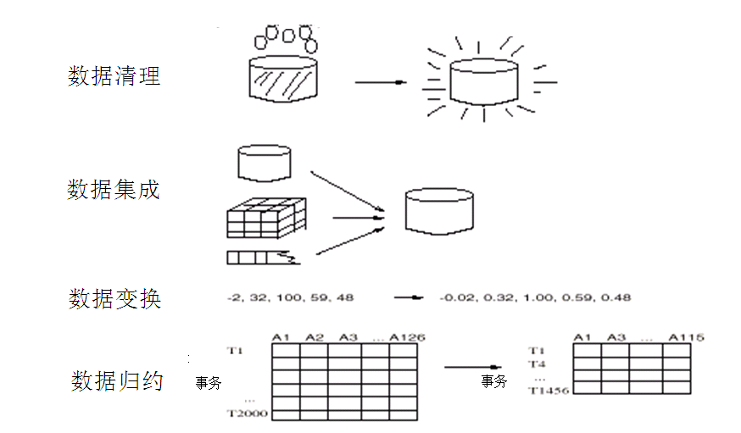


Slide 10
第二章 数据预处理
Data Preprocessing
为什么对数据进行预处理
数据对象及其统计描述
数据相似性与相异性的度量
数据清理
数据集成和变换
数据归约

Slide 11
数据对象及其统计描述
数据对象
  数据集：数据对象的集合。
  数据对象：数据元组（样本、实例、数据点），如销售信息、病人信息、课程信息。
属性
  数据对象的一个特性或字段（属性、维、特征、变量）。
  e.g.，数据库的行对应于数据对象，列对应于属性。

Slide 12
数据对象及其统计描述
属性类型
  标称属性：取值是符号或名称，e.g., occupation={“程序员”，“教师”，“农民”}。数学运算无意义。
  二元属性（布尔属性）：特殊的标称属性。
  序数属性：可能的取值之间具有有意义的序或秩排序，e.g., 服务满意度= {“0-很不满意”，“1-不满意”，“2-基本满意”，“3-满意”，“4-很满意”} 。
  数值属性：可用整数或实数度量的量。
  离散属性vs.连续属性

Slide 13
数据的统计描述
度量数据的中心趋势
  均值：反映一组数据的一般水平。
  分布式度量(distributive measure)：将函数用于n个聚集值得到的结果和将函数用于所有数据得到的结果一样
  sum() count() min() max()
  代数度量(algebraic measure) ：通过应用一个代数函数于一个或多个分布度量计算的度量。
  average()或mean()(= sum()/count())
  加权平均
  截断平均：去掉高、低极端值后的均值。减小极端值的影响

Slide 14
数据的统计描述
度量数据的中心趋势
  整体度量(holistic measure)：必须对整个数据集计算的度量
  中位数：排序后，中间的数据。假如一组数据的平均数比其中很多数都要大时，可以用中位数代表全体数据的一般水平。 中位数不受偏大或偏小数据的影响。
  众数：出现次数最多的数据。众数一般表示这组数据的“集中趋势”，反映了一组数据的多数水平。
  中列数
  (max+min)/2

Slide 15
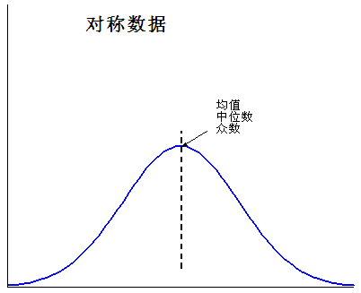
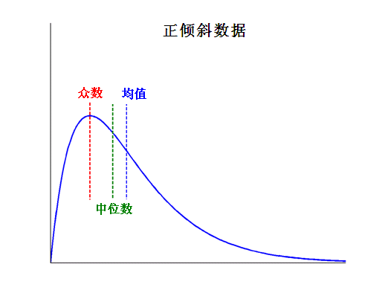
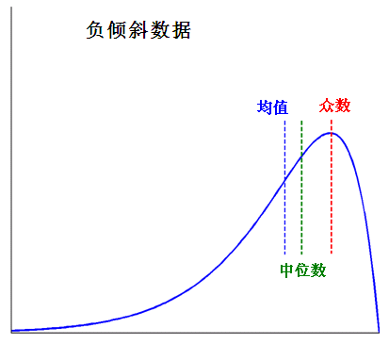
数据的统计描述
对称数据 vs.倾斜数据
  对称与正倾斜、负倾斜数据的中位数、均值和众数
正倾斜：众数出现在小于中位数的值上
负倾斜：众数出现在大于中位数的值上

Slide 16
数据的统计描述
度量数据的离散趋势
  极差、四分位数、离群点和盒图
  极差(range)：max – min
  四分位数(quartile)：把所有数值由小到大排列并分成四等份，处于三个分割点位置的得分就是四分位数。第一个四分位数记做Q1，是样本中所有数值由小到大排列后第25%的数字；第三个四分位数记做Q3，是样本中所有数值由小到大排列后第75%的数字。中间四分位数极差 (IQR)：Q3 - Q1
  离群点：性质上不合理，在数量上离群的数据
  一个识别可疑的离群点的常用方法：挑出落在至少高于第三个四分位数或低于第一个四分位数1.5 * IQR处的值。

Slide 17

数据的统计描述
度量数据的离散趋势
  五数概括: min, Q₁, M, Q₃, max（描述了数据分布！）
  盒图：数据分布的一种直观表示
  方差和标准差
    方差s²：n个观测之x₁, x₂, ... , x_{n}的方差是
    标准差s是方差s²的平方根
      s是关于平均值的离散的度量，因此仅当选平均值做中心度量时使用
      所有观测值相同则 s＝0，否则 s>0
      方差和标准差都是代数度量

Slide 18
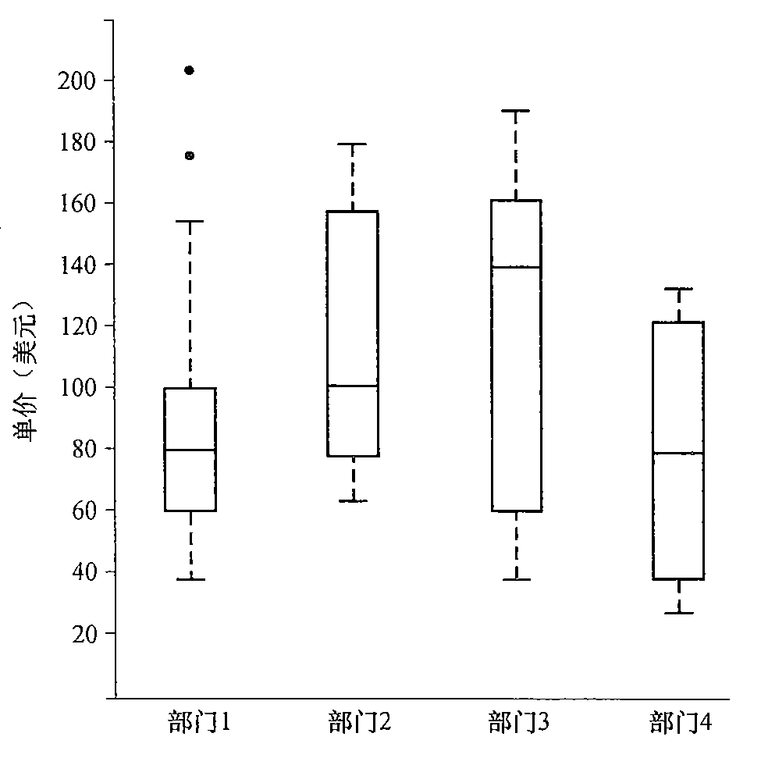
数据的统计描述
盒图：
  端点在四分位数上，使得盒图的长度是IQR
  中位数M用盒内的线标记
  胡须延伸到最大最小观测值
该盒图为在给定时间段在AllElectronics的4个分店销售的商品单价的盒图
分店1
  中位数$80
  Q1: $60
  Q3: $100

Slide 19

数据的统计描述的图形显示
数据分布的可视化：盒图分析

Slide 20
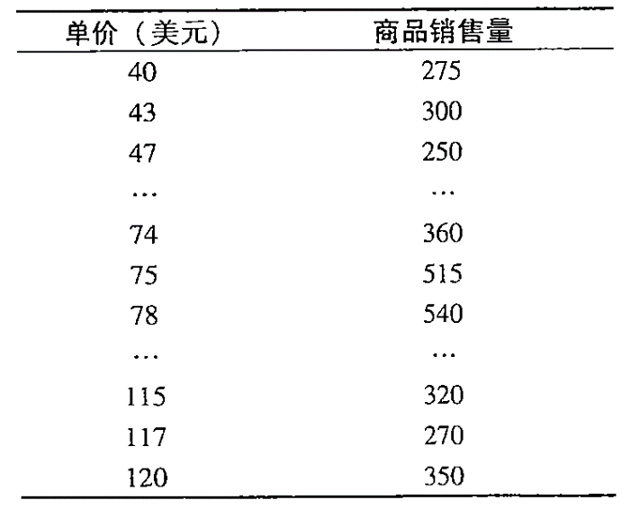
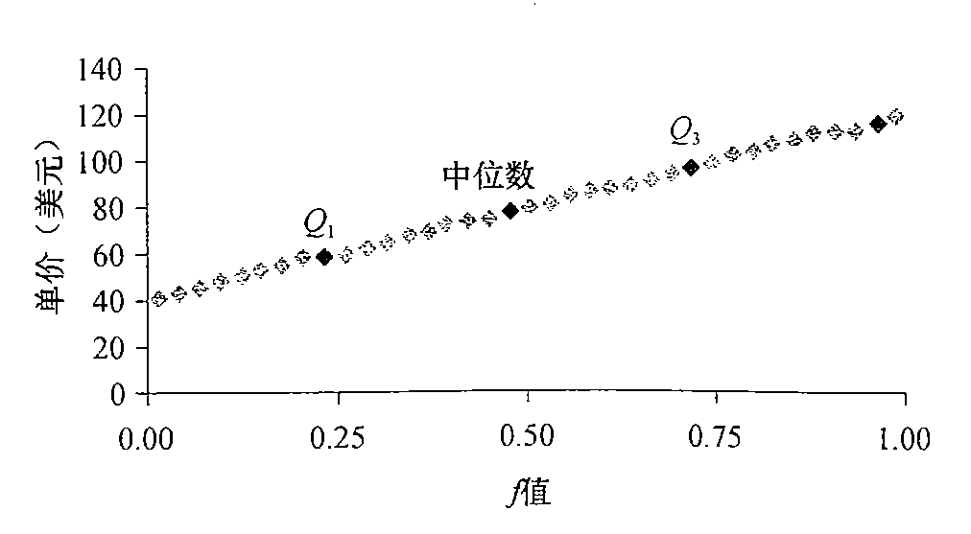
数据的统计描述的图形显示
  分位数图：观察单变量数据分布的方法
  对于增序数据x_{i} ，f_{i}为与x_{i}配对的百分数，分位数图描述的是大约f_{i} *100%的数据小于x_{i} 。

Slide 21
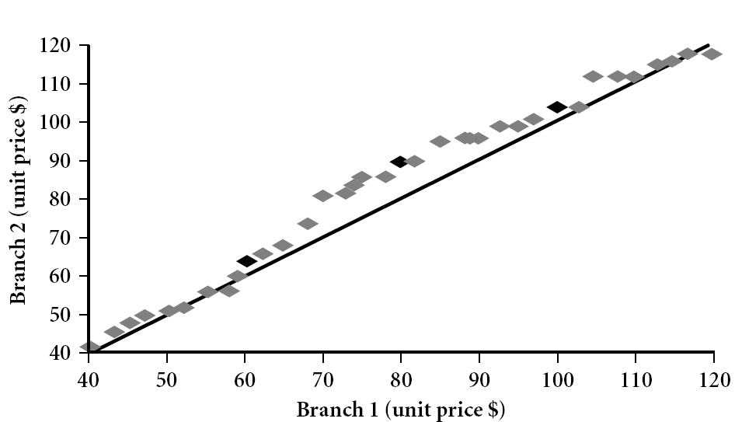
数据的统计描述的图形显示
  分位数-分位数图(q-q图)：对着另一个单变量的分位数，绘制一个单变量分布的分位数，允许用户观察是不是有从一个分布到另外一个分布的迁移
  分店1商品单价比分店2低

Slide 22
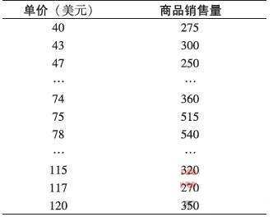
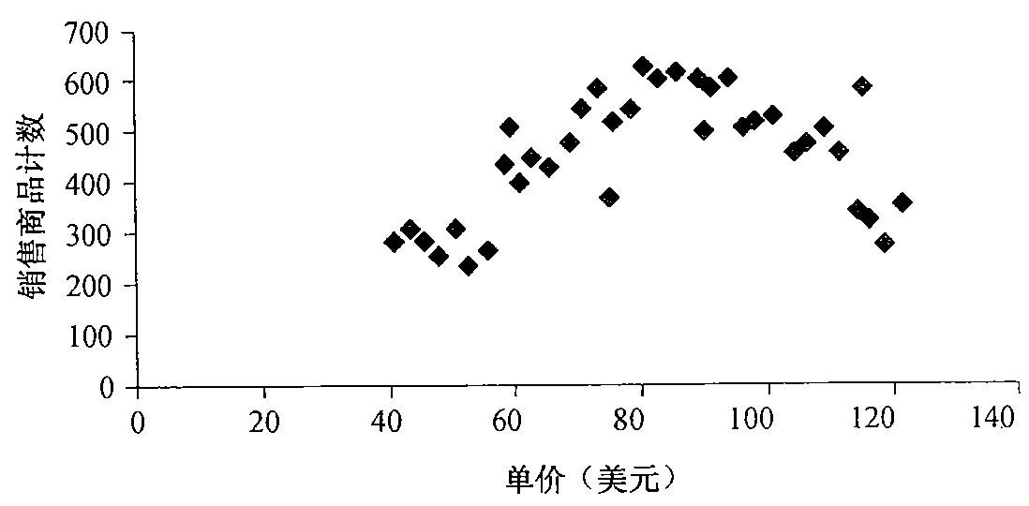
数据的统计描述的图形显示
  散布图：观察双变量数据分布的方法，两个数据之间的联系、模式或趋势
  散布图中的每个值都被视作代数坐标对，作为一个点画在平面上

Slide 23


数据的统计描述的图形显示
散布图：正相关与负相关

Slide 24
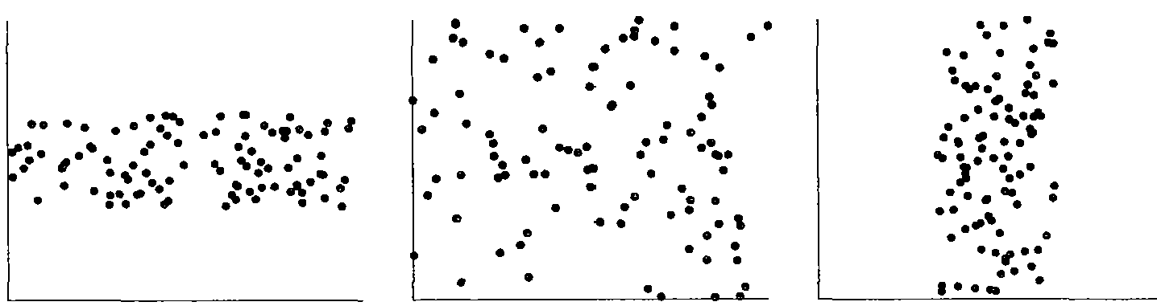
数据的统计描述的图形显示
散布图：不相关

Slide 25
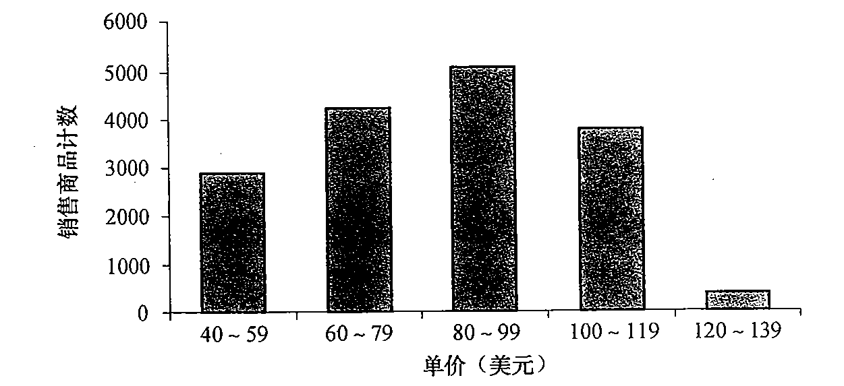
数据的统计描述的图形显示
  直方图

Slide 26
第二章 数据预处理
Data Preprocessing
为什么对数据进行预处理
数据对象及其统计描述
数据相似性与相异性的度量
数据清理
数据集成和变换
数据归约

Slide 27
数据相似性与相异性的度量
数据的相似性和相异性是聚类、分类、离群点分析等数据挖掘算法的基础
相似性：两个数据对象之间的相似程度。值越大代表两个对象越相似。
相异性：两个数据对象之间的差别。值越小代表两个对象越相似。
邻近性：相似性或相异性都称为邻近性（Proximity）。

Slide 28


数据相似性与相异性的度量
数据矩阵(Data Matrix)
  n个数据，p个属性
  双模：对象和属性
相异性矩阵(Dissimilarity Matrix)
  n个数据及其之间的距离
  三角矩阵
  单模：行和列代表相同的实体。d(i, j)代表对象i和对象j之间的相异度。
相似性：sim(i, j) = 1 - d(i, j)

Slide 29

标称属性的邻近性度量
可以具有多于两个的状态值。如属性map_color可以有 red, yellow, blue, green四种状态。对于标称型属性，值之间的排列顺序是不重要的
若m：匹配的数目；p：全部属性的数目，则数据对象i和j之间的相异性

Slide 30
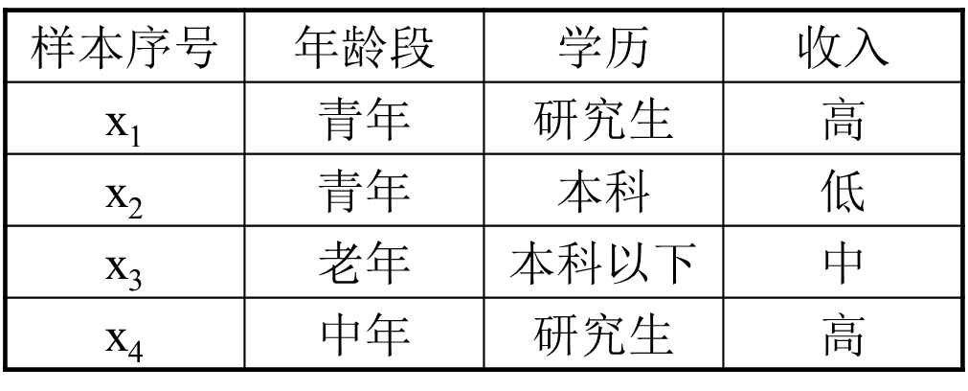
标称属性的邻近性度量
问题：给定两个样本x_{i} = (x_{i1}, x_{i2}, …, x_{id})和x_{j} = (x_{j1}, x_{j2}, …, x_{jd}) ，如何计算它们之间的相异度？
  方法一：简单匹配方法
  d(x₁, x₂) = (3-1)/3 ≈ 0.667

Slide 31
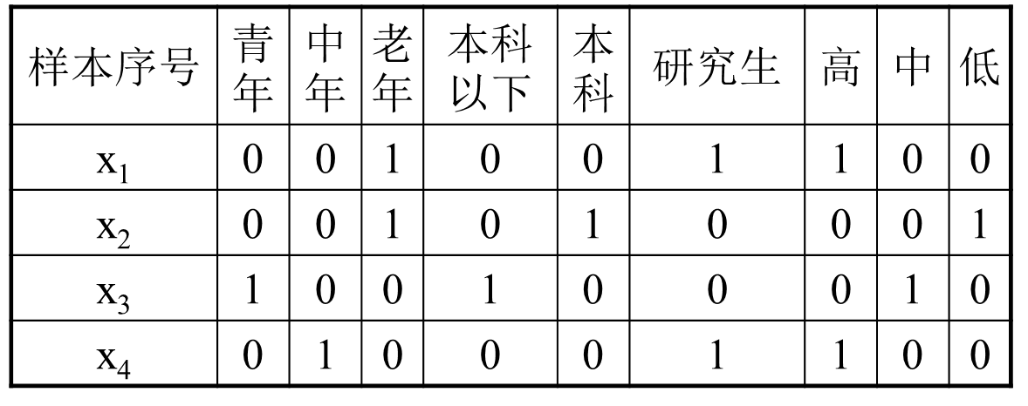
标称属性的邻近性度量
问题：给定两个样本x_{i} = (x_{i1}, x_{i2}, …, x_{id})和x_{j} = (x_{j1}, x_{j2}, …, x_{jd}) ，如何计算它们之间的相异度？
  方法二：先为每一个状态创建一个新的二元变量，然后再使用Jaccard系数计算样本之间的相异度。

Slide 32
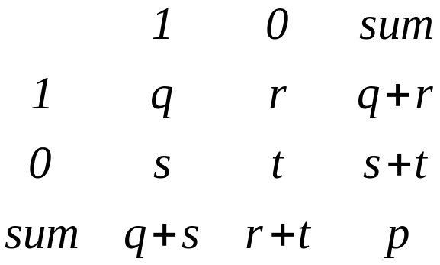
二元属性的邻近性度量
二元属性
  一个二元属性只有两种状态：0或1
    e.g. smoker来表示是否吸烟
一个对象可以包含多个二元属性
二元属性的可能性表
  如何计算两个二元属性之间的相异度？
  每个对象有p个属性，且p = q+r+s+t
Object j
q 是对象i和j都取1的属性数；s是在对象i中取0、在对象j中取1的属性数；…
Object i

Slide 33
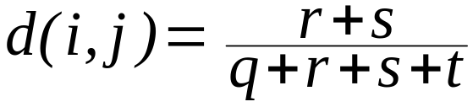
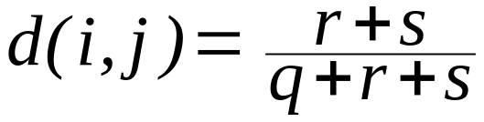
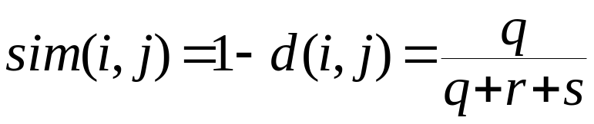
二元属性的邻近性度量
二元属性：对称的 vs. 非对称的
  对称的 ：属性的两个状态具有同等价值，相同权重
    e.g. 性别
  非对称的 ：属性的两个状态其重要性不同
    e.g. HIV阳性 vs. HIV阴性
    将较重要通常也是出现概率比较小的状态编码为1(HIV阳性 )，另一状态编码为0
对称的二元属性，采用简单匹配系数来评价两个对象之间的相异度
非对称的二元属性，采用Jaccard系数来评价两个对象之间的相似度(正匹配比负匹配更有意义：忽略t)

Slide 34
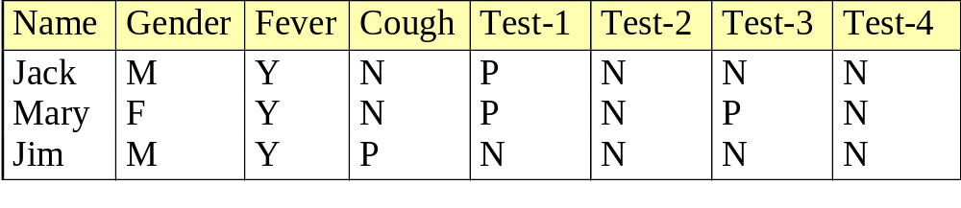

二元属性的邻近性度量
二元属性的相异度计算
  gender 是一个对称的二元属性
  其它的都是非对称的二元属性
  值 Y和 P(阳性)编码为1, 值 N 编码为 0，若根据非对称属性系数计算
意义：?
Jim和Mary患相似的疾病可能小，Jack和Mary可能患类似的疾病！

Slide 35

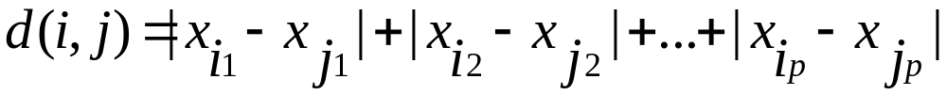

数值属性的邻近性度量
  对象间的相似度和相异度是基于两个对象间的距离来计算的。i=(x_{i1},x_{i2},…,x_{ip})和j=(x_{j1},x_{j2},…,x_{jp})是两个p维数据对象
Euclidean距离
  Manhattan距离
  Minkowski距离

Slide 36
数值属性的邻近性度量
距离函数的性质
  d(i, j) ≥ 0
  d(i, i) = 0
  d(i, j) = d(j, i)
  d(i, j) ≤ d(i, k) + d(k, j)
可以根据每个变量的重要性赋予一个权重
Minkowski距离是Euclidean距离和Manhattan距离的推广
  如果q = 1则表示Manhattan距离，如果q = 2则表示Euclidean距离

Slide 37

序数属性的邻近性度量
序数属性的值之间有特定意义，如何度量序数属性的邻近性？
假设f是描述n个对象的一组序数属性之一：
  令第i个数据对象的f值为x_{if} ，属性f有M_{f}个有序的状态，用对应的秩r_{if} ∈{1,…, M_{f}}来代替x_{if。}
  对每个属性进行规定化
  使用闵可夫斯基距离度量对象i和j之间的相异性

Slide 38
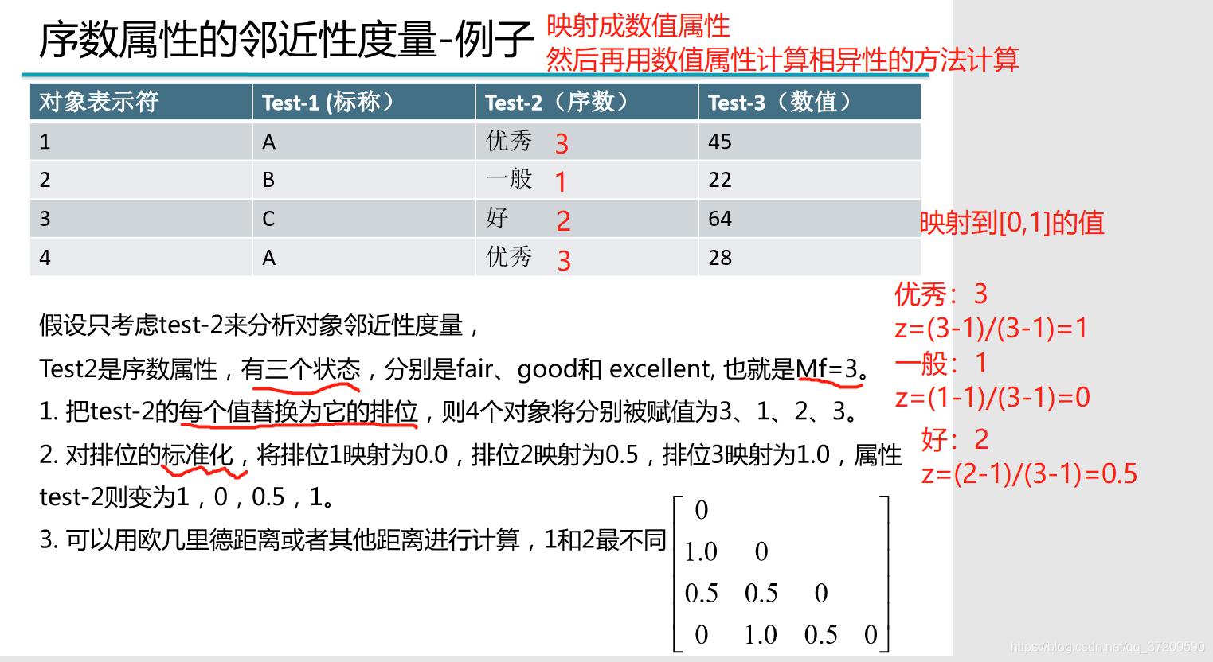
序数属性的邻近性度量

Slide 39
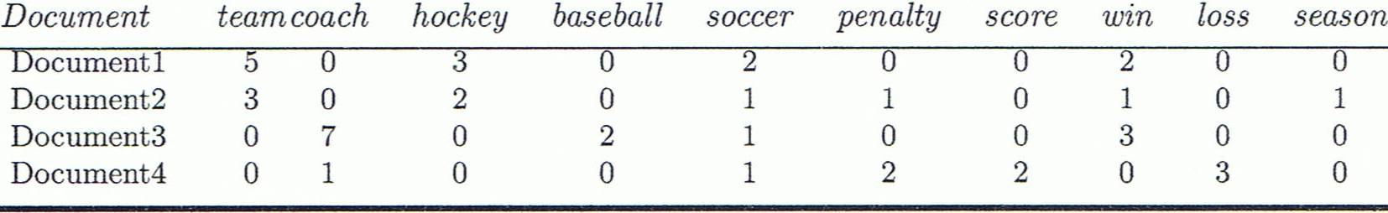
向量对象的邻近性度量
信息检索、文本文档聚类、生物学分类
余弦相似度：给定两个属性向量d₁和d₂，其余弦相似度由点积和向量长度给出
sim(d₁, d₂) = (d₁ • d₂) / (||d₁||×||d₂||)

Slide 40
第二章 数据预处理
Data Preprocessing
为什么对数据进行预处理
数据对象及其统计描述
数据相似性与相异性的度量
数据清理
数据集成和变换
数据归约

Slide 41
数据清理
数据清理任务
  填写空缺的值
  识别离群点和平滑噪声数据
  纠正不一致的数据
  解决数据集成造成的冗余

Slide 42
空缺值
数据并不总是完整的
  例如：数据库表中，很多条记录的对应字段没有相应值，比如销售表中的顾客收入
引起空缺值的原因
  设备异常
  与其他已有数据不一致而被删除
  因为误解而没有被输入的数据
  在输入时，有些数据应为得不到重视而没有被输入
  对数据的改变没有进行日志记载
空缺值要经过推断而补上

Slide 43
如何处理空缺值
可行的方法：
  人工填写空缺值：工作量大
  使用属性的中心度量（均值或中位数）填充空缺值（若数据分布是倾斜的，则使用中位数）
  使用与给定元组属同一类的所有样本的平均值或中位数
  使用最可能的值填充空缺值：基于推断的方法（Bayesian公式，判定树，…）

Slide 44
噪声数据
引起噪声的原因：
  数据收集工具的问题
  数据输入错误
  数据传输错误
  技术限制
  命名规则的不一致

Slide 45
如何处理噪声数据
计算机和人工检查结合
  计算机检测可疑数据，然后对它们进行人工判断
  效率较低
分箱
回归
  通过让数据适应回归函数来平滑数据
聚类
  监测并且去除孤立点

Slide 46
分箱(Binning)
    首先排序数据，并将他们分到箱子中
    然后可以按箱的平均值平滑、按箱中值平滑、按箱的边界平滑等等
分箱方法
  统一权重(等深分箱法)：按记录行数分箱，每箱具有相同的记录数
  统一区间(等宽分箱法)：按区间范围平均分布各箱
  最小熵：使在各区间分组内的记录具有最小的熵，数据集的熵越低说明数据之间的差异越小
  自定义区间：用户根据实际需要自定义区间

Slide 47
分箱(Binning)
数据平滑的分箱方法
  price的排序后数据（单位：美元）：4，8，15，21，21，24，25，28，34
  划分为（等深的）箱：
    箱1：4，8，15
    箱2：21，21，24
    箱3：25，28，34
  用箱平均值平滑：
    箱1：9，9，9
    箱2：22，22，22
    箱3：29，29，29
  用箱边界平滑：
    箱1：4，4，15
    箱2：21，21，24
    箱3：25，25，34

Slide 48
回归
y
Y1
Y1’
y = x + 1
X1
x
用一个函数拟合来光滑数据

Slide 49
聚类
通过聚类分析检测孤立点，消除噪声
  聚类将类似的值聚成簇。
  落在簇集合之外的值被视为孤立点。

Slide 50
第二章 数据预处理
Data Preprocessing
为什么对数据进行预处理
数据对象及其统计描述
数据相似性与相异性的度量
数据清理
数据集成和变换
数据归约

Slide 51
数据集成
数据集成：
  合并多个数据源中的数据，存放在一个一致的数据存储中。---数据语义
问题：
  实体识别：一个数据库中的域(customer_id)是否和另一个数据库中的域(cust_number)是相同的？
  属性冗余：一个属性可由另一组属性表达。相关分析检测
  数据重复
  数据值冲突的检测与处理：表示、尺度、编码可能不同

Slide 52



数据集成
集成多个数据库时，经常会出现冗余数据
  对象识别：同一属性或对象在不同的数据库中会有不同的字段名（性别：字段名可能是sex或者gender）；
属性冗余可以被相关分析检测到
  a_{i}为样本i的属性A的取值，b_{i}为样本i的属性B的取值， 和 分别为属性A和B的均值。r_{A,B}>0，则属性A和B呈正相关，值越大，相关性越强； r_{A,B}=0，A和B相互独立；r_{A,B}<0，A和B负相关。
结论：仔细将多个数据源中的数据集成起来，能够减少或避免结果数据中的冗余与不一致性，从而可以提高挖掘的速度和质量。

Slide 53
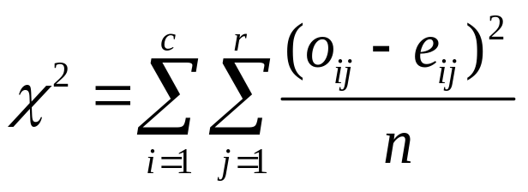
数据集成
分类（离散）数据的相关性分析
  χ² (chi-square)测试
  假设属性A有c个不同的值a₁，a₂，…，a_{c}，属性B有r个不同的取值b₁，b₂，…，b_{r}。
  o_{ij}和e_{ij}分别为观测频度和期望频度
  χ²的值越大，意味着两个变量相关的可能性越大
  期望值和观测值之间相差越大，值也将越大
  相关性不意味着因果关系
  e.g. 我们发现一个地区的医院数和汽车盗窃数相关
  两者都必然的关联到第三个属性：人口

Slide 54
数据变换
数据变换：将数据转换成适合挖掘的统一形式。
  规范化：将数据按比例缩放，使之落入一个小的特定区间。
    最小—最大规范化
    z-score规范化

Slide 55

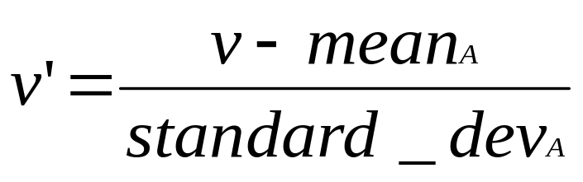
数据变换：规范化
最小—最大规范化
z-score规范化
  当最大、最小值未知时适用

Slide 56
第二章 数据预处理
Data Preprocessing
为什么对数据进行预处理
数据对象及其统计描述
数据相似性与相异性的度量
数据清理
数据集成和变换
数据归约

Slide 57
数据归约 (1)
为什么需要进行数据规约？
  数据集中往往存有海量数据；
  在整个数据集上进行复杂的数据分析与挖掘需要很长时间。
数据归约
  数据归约可以用来得到数据集的归约表示，它能够比原始数据集小得多，但可以产生相同的（或几乎相同的）挖掘结果。

Slide 58
数据归约 (2)
常用的数据归约策略
  维归约，e.g. 移除不重要的属性
  数据压缩
  数值归约，e.g. 使用模型来表示数据
说明：用于数据归约的时间不应当超过或“抵消”在归约后的数据上执行挖掘节省的时间。

Slide 59
维归约
通过删除贡献低的属性或维，用以减少数据量。
  常用方法：主成分分析（PCA）→ 降维
  例如：裤子（腰围+裤长）

Slide 60
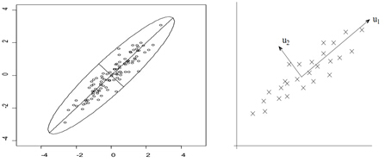
主成分分析（PCA）
PCA(Principal Components Analysis)思想：将n维特征映射到k维上，这k维是全新的正交特征也被称为主成分，是在原有n维特征的基础上重新构造出来的k维特征。 k <n → 降维

Slide 61
主成分分析（PCA）
从原始的空间中顺序地找一组相互正交的坐标轴：第一个新坐标轴选择是原始数据中方差最大的方向，第二个新坐标轴选取是与第一个坐标轴正交的平面中使得方差最大的，第三个轴是与第1、2个轴正交的平面中方差最大的。依次类推，可以得到n个这样的坐标轴。
  相互正交→所求的两个投影坐标轴协方差为0
  相互正交+方差最大→协方差矩阵对角化：除对角线外的其他元素化为0
  方差最大的特征维度对应协方差矩阵的较大对角线元素（特征值）
大部分方差都包含在前面k个坐标轴中，后面的坐标轴所含的方差几乎为0。
只保留前面k个含有绝大部分方差的坐标轴(相当于保留了包含绝大部分方差的维度特征， i.e., using the strongest principal components, it is possible to reconstruct a good approximation of the original data)，而忽略包含方差几乎为0的特征维度，实现对数据特征的降维处理。

Slide 62
主成分分析（PCA）
在短轴方向上，数据变化很少；长轴的方向能够解释这些点的变化
u1：主成分方向
u2 ：在二维空间中取和u1方向正交的方向
u1、u2不相关
n个数据在u1轴的离散程度最大（方差最大），数据在u1上的投影代表了原始数据的绝大部分信息，即使不考虑u2，信息损失也不多。
仅考虑u1时，二维降为一维。

Slide 63
数据压缩
有损压缩 vs. 无损压缩
原始数据
压缩后
的数据
无损压缩
近似的
原始数据
有损压缩

Slide 64
数值归约
通过选择替代的或者较小的数据表示形式来减少数据量。
  有参方法
    使用一个参数模型估计数据，最后只存储参数即可，不用存储数据。
    常用方法：线性回归方法；多元回归。
  无参方法
    不使用模型的方法来存储数据；
    常用方法：直方图，聚类，选样(采样)。

Slide 65
数值规约：回归分析
线性回归：数据被拟合为一条直线Y = w X + b
  两个回归系数w和b，由已知数据来进行估算；
  通常使用最小二乘法来确定这条直线。
多元回归：线性回归的扩充，允许响应变量Y被建模为两个或多个预测变量的线性函数Y = b₀ + b₁ X₁ + b₂ X₂.
  多元回归可以拟合多种非线性函数。

Slide 66
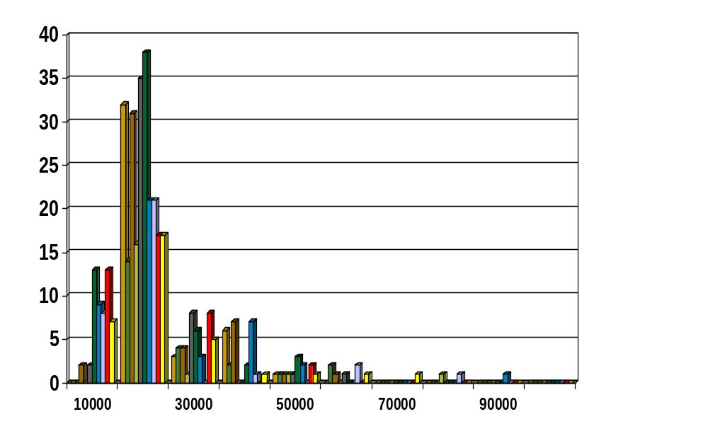
数值规约：直方图
一种流行的数据归约技术；
将某属性的数据划分为不相交的子集，或桶，桶中放置该值的出现频率。

Slide 67
数值规约：聚类
将数据集划分为聚类，然后通过聚类（中心）来表示数据集。
前提：如果数据可以组成各种不同的聚类，则该技术非常有效；反之，如果数据界线模糊，则聚类方法无效。
聚类的定义和算法都有很多选择，将在第五章对聚类分析进行深入探讨。

Slide 68
数值规约：选样(采样)
用较少的随机样本（子集）来表示原始数据集。
对数据集D的样本选择：
  s个样本无放回简单随机抽样（SRSWOR）：从D的N个元组(不一致的样本)中抽取s个样本（s<N）；
  s个样本有放回简单随机抽样（SRSWR） ：过程同上，只是元组被抽取后，将被回放，可能再次被抽取；
  聚类选样：D中元组被分入M个互不相交的聚类中，可在其中的s个聚类上进行简单随机抽样（SRS，s<M）。

Slide 69
选样：SRS
SRSWOR
(简单随机选
样，无放回)
SRSWR
原始数据

Slide 70
选样：聚类选样
原始数据
聚类选样

Slide 71
第二章 数据预处理
Data Preprocessing
为什么对数据进行预处理
数据对象及其统计描述
数据相似性与相异性的度量
数据清理
数据集成和变换
数据归约

